Slide 1
Budsjett og økonomiplan 2020-2023 Rådmannen sitt forslag
Presentasjon for kommunestyret
torsdag 24. oktober 2019

Slide 2
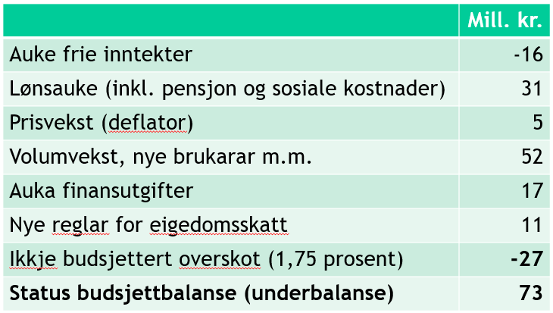
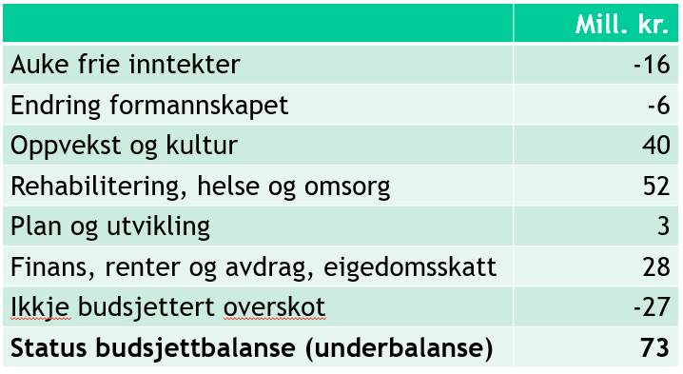
Konsekvens- justert budsjett
Notes:
Kvifor:
Vekst i frie inntekter dekker knapt halve løns- og prisveksteen (20)
Heilårsverknad bemanningsnorm skule og barnehage (9,8)
Auka spesialundervisning, psykolog (4,1)
Overføring private barnehagar (4,7)
Reduserte inntekter VO og gjesteelevar (9,2)
Nye sjukeheimsplassar (6)
Nytt bufellesskap Haga (12,8)
Redusert e-skatt (11,5)
Auka kapitalkostnader (17)

Slide 3
Konsekvensjustert budsjett, alternativ III
Notes:
50 mill
Endringar kommunelova og eigedomsskattelova (20)
Ikkje finansiert løns- og prisauke (20)
Drifts- og kapitalkostnader nye tiltak (30)
Bufellesskap Husahaugen (12,8)
Nye sjukeheimsplassar (6)
Auka kapitalkostnader (10)
Volumvekst
Løns- og prisvekst
Reduserte inntekter flyktning
Vekst i tenesteyting

Slide 4
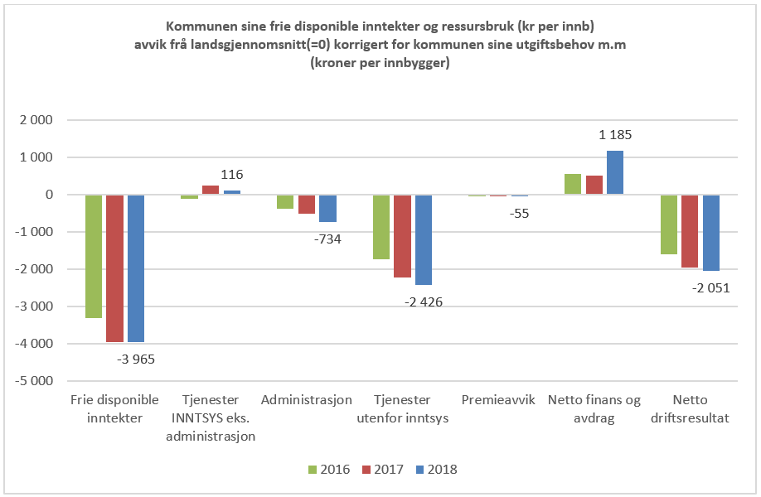
Notes:
Lågare inntekter
Litt meir enn snitt på lovpålagde, ein del mindre enn snitt på andre tenester
Mindre på administrasjon (ca 13 mill.)
Meir på gjeld (ca 22 mill.)
Kommunen sitt relativt svake resultat i 2017 må sjåast i samanheng med at mange kommunar opplevde ein særs god skatteinngang i 2017 m.a. som følgje av ei omlegging av skattesystemet.

Slide 5
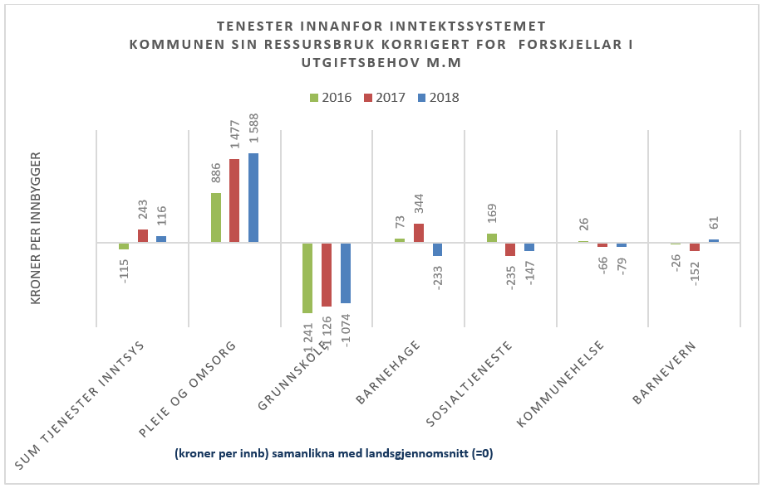
Notes:
Stord kommune brukar relativt mykje på pleie og omsorg og relativt lite på skule.
Naturleg å ta utgangspunkt i det når ein salderer budsjettet.

Slide 6
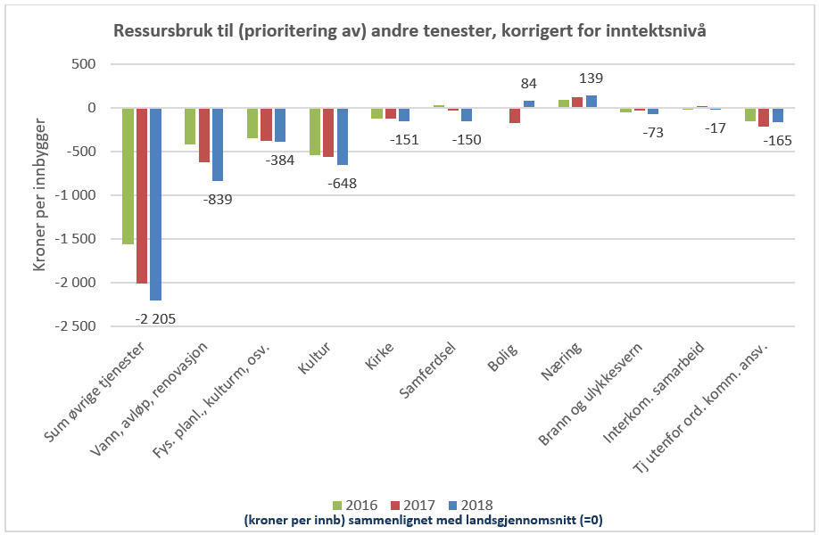
Notes:
«Andre tenester» litt mindre først og fremst på:
VA
Planlegging
Kultur
Litt mindre på kyrkje

Slide 7
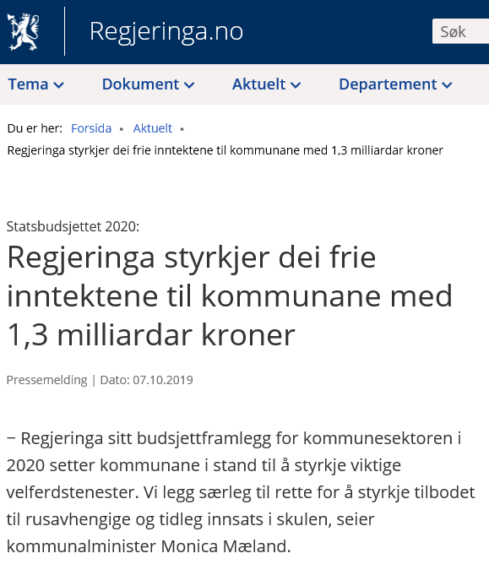
Forslag til Statsbudsjett
Pårekna vekst landet 2,2 prosent
For Stord kommune er pårekna vekst 1,7 prosent
Skattevekst frå frå 2019 til 2020 på 2,1 prosent
Notes:
1,3 mrd.
Ufrivillig aleine
Demografi

Slide 8
Forslag til statsbudsjett, satsingar finansiert over ramma
Psykolog frå 1.1.
Opptrappingsplan for rusomsorg
Satsinga på helsestasjon og skulehelsetenesta
Pliktig dagaktivitetstilbod til heimebuande med demens frå 1.1
Kr 400 mill. til tidleg innsats i skulen gjennom auka lærarinnsats.
Innslagspunktet ressurskrevjande tenester auka med kr 50 000 til kr 1,361 mill.
Notes:
Mild øyremerking

Slide 9
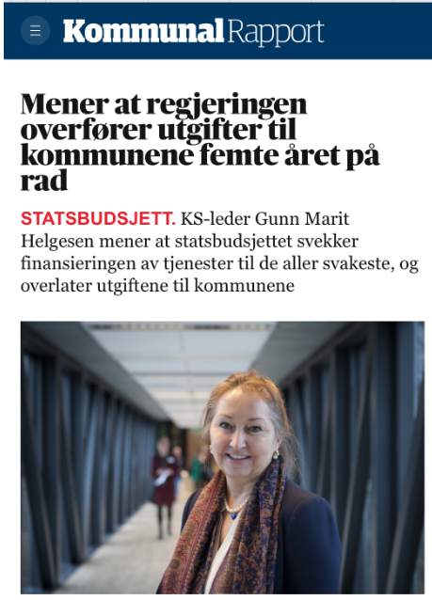
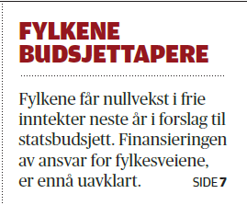
«I pressemeldingen vises det til
at dette betyr at
kommunesektoren samlet sett
opprettholder om lag det
økonomiske handlingsrommet
den har hatt til nå. KS har
imidlertid tidligere påpekt
at opplegget er stramt,
særlig for fylkeskommunene.»
Notes:
forutsigbart, i tråd med kommuneproposisjonen

Slide 10
Budsjettforslaget

Slide 11
Anslag skatt og ramme
Budsjettforslaget legg opp til at kommunen i 2020 vil ha ein skattevekst på 2,7 prosent, basert på SSB sin folketalsframskriving med "middels nasjonal vekst". Det inneber at folketalet i Stord kommune vil vere 18 940 innbyggjarar 1. januar 2020.

Slide 12
Frie inntekter, margin
Brutto driftsinntekter 1,530 mrd.
Investeringsramme på 528 mill.
Mindreforbruk på 20 mill. kr (1,31 prosent)
Netto driftsresultat på 10,37 mill. kr. (0,63 prosent)

Slide 13
Eigedomsskatt, lovendringar
Maksimal skattesats bustader og fritidsbustader 5 promille frå 2020 - frå 2021 forslag om 4 promille
Obligatorisk reduksjonsfaktor på minimum 30 prosent i takstane på bustader og fritidsbustader
Dersom kommunen ikkje vedtek endringar i skattesatsar eller botnfrådrag vil dette innebera eit inntektsbortfall på kr 11 785 000 i 2020

Slide 14
Eigedomsskatt, budsjettforslaget
Skattesats tomter og næring auka frå 5 til 6 promille (2,8 mill.)
Fjerna botnfrådrag bustader og fritidsbustader (8,3 mill.)
Fritak som i 2019

Slide 15
Formannskapet

Slide 16
Politisk
Vidarført på 2019-nivå, justert for deflator - 200 000 løyvingskonto formannskapet - 100 000 løyvingskonto Utval for oppvekstt og kultur
Foreslått 1 mill. til kontrollutvalet, utvalet sjølv foreslår 1,2 mill.

Slide 17
Ikt
Velferdsteknologi 1,9 mill. til mobil omsorg, velferdsteknologisk utstyr
Eininga sitt budsjett er redusert med 1,1 mill. kr - svekka beredskap og support
Auka kapasitet server m.m. 1,75 mill.
Ein pc til kvar elev 3.-10 steg, 1:3 1.-3. steg, 3 mill.
Trådlaust nett i klasseromma 0,5 mill.
Nytt skuleadministrativt system (0,65 mill.)
Oppradering Agresso (0,4 mill.)

Slide 18
Kyrkjeleg fellesråd
Driftstilskot til kyrkja i Stord på 8,4 mill. kr, tilsvarar ikkje-prisjustert tilskot for 2019
Prosesjonsveg Frugarden 6 mill. kvart av åra 2021 og 2022
0,2 mill. til utstyr årleg, 1 mill. til rehabilitering av kyrkjene
0,6 mill. til trudomssamfunn

Slide 19
Samfunnstryggleik og beredskap
Revisjon av overordna ROS-analyse i 2020 (0,4 mill.)
Notes:
Den vert grunnlag for seinare endringar i beredskapsplanverket til kommunen som igjen er grunnlaget for handling ved uventa større og mindre hendingar som råkar Stordsamfunnet. Kor vidt ROS-analysen skal gjerast i samarbeid med Fitjar kommune som tidlegare, vert avklart seinare.

Slide 20
Driftsutvalet

Slide 21
Personal og organisasjon
Kurs og utdanning, felles, kr 150 000 (200 000 i 2019, samla løyving 3,5 mill.) - målsetting personalpolitisk plan: ein prosent eller 8,1 mill.
Forslag om inntak av 19 lærlingar, som i år, kommunen har inne 47 lærlingar hausten 2019
3,5 årsverk overført til Skatteetaten 1.6.2020 - reduserte utgifter 1 mill., trekk i ramma 2,2 mill.
Bemanninga redusert med 5,65 administrative årsverk
Redusert publikumstid på rådhuset til kl. 0930-1430

Slide 22
Oppvekst og kultur

Slide 23
Oppvekst og kultur
Omfattar barnehage, grunnskule, barnevern, helse- og omsorgstenester til barn og unge, kulturskule, bibliotek, kulturtenester og vaksenopplæring, idrett og friluftsliv, frivillige lag og organisasjonar
Driftsnivået er redusert med 20 mill. i høve til konsekvensjustet budsjett

Slide 24
Skulen
MOT-programmet vidareført på 2019-nivå
Budsjettet styrka 14,3 mill. til finansiering av lærarnorma sidan 2018
Elevressursen er for 2020 foreslått redusert med 2,12 mill. og differensiert: - kr. 6 686 per elev opp il og med 200 elevar - kr. 4 000 per elev frå 201 og oppover
Spesialundervisning lagt inn med utgifter knytt til kjende vedtak
Nytt skuleadministrativt system, 0,5 mill.
Fagavdeling oppvekst redusert med 0,5 årsverk

Slide 25
Skulen
306 mill. til Nysæter ungdomsskule og hall
Langeland skule - sett i gang regulering av myra - 22,3 mill. kr til ny gymsal i 2020 - 10.2 mill. til ombygging av dagens gymsal i 2021
SFO foreldrebetaling prisjustert til kr 3 426 per månad (auka 3,6 prosent)

Slide 26
Barnehage
1119 barnehagebarn i Stord i desember 2019, nokonlunde same tal venta i 2020
2018 hadde 17 barn utan rett barnehageplass i Stord, det gav meirkostnad på 2,0 mill. i 2019
Viktig å tilpassa kapasiteten
Avvikla drifta i Sagvåg barnhage avd. Nysæter og fem plassar i Skogatufto (2 mill.)
Ny barnehage Sagvåg/Litlabø 2023
132 mill. til private barnehagar - seks færre barn, auke på 3,2 mill., auka satsar
Forslag om å avvikla vikarpool for skule og barnehage frå 1. april 2020 (0.2 mill.)

Slide 27
Vaksenopplæringa
Gir opplæring i: - norsk og samfunnsfag etter introduksjonslova - tilbod til vaksne etter opplæringslova
30 elevar etter opplæringslova, 140 på introduksjon
Budsjettet redusert med 1,5 mill.

Slide 28
Barnevern
Driftsbudsjettet vidareført på 2019-nivå
Barnevernvakt lagt inn med kr 35 per innbyggjar (samla kostnad 0,6 mill.)
Tiltaksbudsjettet basert på kjente vedtak september 2019

Slide 29
Eining for kultur
Forslag om å oppretta ny Eining for kultur, med fagavdelingar for kino, bibliotek og kulturskule, idrett og friluftsliv
Stilling som kultursjef
Kvifor? - meir synlege og tilgjengelege tenester og ålment kulturarbeid - heilskapeleg styring og samordning, vil kunna gje betre utnytting av knappe rammer

Slide 30
Eining for kultur, budsjettforslaget
Kulturtenestene redusert med 1 årsverk
Likevel ikkje funne rom for å styrka kulturskulen - vidareført på 2019-nivå med 598 elevar og 775 elevplassar - vidarefører ordninga med friplass for elevar som bur i låginntektshushald
Bibliotek
Avvikling Måndags- og onsdagsklubben (0,24 mill.)
Ikkje vidareført arbeidet med busetnadssoga
Tilrettelagt fritid, støttekontaktar redusert med 0,4 mill. (1/2 årsverk)

Slide 31
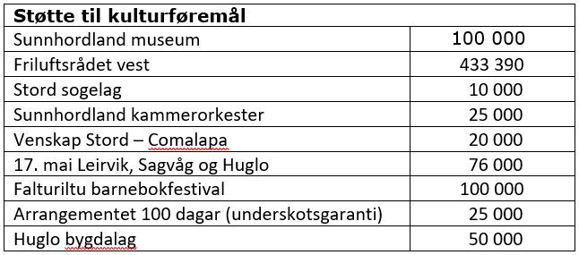
Støtte til kulturføremål
Kr 400 000 til lag og organasjonar, Stord maritime museum og museumsplan
kr 250 000 i driftstilskot til lag og org., etter søknad og i samsvar med kommunestyret sine retningsliner

Slide 32
Eining for kultur, budsjettforslaget
0,2 mill til ein forstudie for ei mogeleg ombygging og opprusting av kulturhuset
1,1 mill. årleg til fornying av utstyr til kulturhuset
2 mill. til oppgradering av kinoen

Slide 33
Idrett og friluftsliv
Administrativt ansvar overført til Eining for kultur
Idrett og friluftsliv redusert med ½ årsverk
0,35 mill. i adm. stønad til idrettslaga trekt inn
Rackethallen, 41 mill. i 2022-23
Nysæter fleirbrukshall
Gymsal Langeland
0,5 årleg til tiltak på Vikahaugane
0,5 årleg til kvar ballplassar/nærmiljøtiltak og park/turstiar
5 mill. til Vikahaugane naturgrasbane i 2021

Slide 34
Eining for førebyggjande tenester
Kommunepsykolog for barn og unge frå 1.8.2020
Ny helsestasjon i Borggata?
Overført fritidsklubbane Harri og Litlabø til eininga, vil knyta aktiviteten nærare opp mot ungdomsteam - redusert opningstid frå to til ein dagar i veka, sparing 0,365 mill.

Slide 35
Plan og utvikling

Slide 36
Plan og utvikling
Fagkontor plan
Stord kommunale eigedom
Stord kommunalteknikk
Stord brann og redning
Eining for regulering, byggesak og oppmåling
Stord hamnestell.

Slide 37
Plan og utvikling
Omgjera stilling som kommunalsjef næring, miljø og kultur til plansjef
Omgjering av fagkontor NMK til Fagkontor plan, omfattar folkehelsearbeidet - kjem tilbake til adm. org. av tenesteområdet
Rådmannen føreslår i budsjettet å trekkje inn stillinga som prosjektutviklar (0,38 mill.)
Held stilling som planleggjar vakant ½ år (0,5 mill.)
Vil vurdera styrking av klima og miljøarbeidet
1,06 mill. til overordna planarbeid
Rådmannen vil saman med plansjef representera i Utval for plan og utvikling

Slide 38
Regulering, byggesak og oppmåling
I hovudsak vidareført på 2019-nivå, men forslått tiltak for å få sjølvkostrekneskapen på oppmåling i balanse
To stillingar foreslått trekte inn for å styrka budsjettbalansen innanfor byggjesak og oppmåling
0,8 mill. til digitalisering av byggjesaksarkivet (gardsarkivet), 1 mill. investering 2021
Detaljregulering Grunnavågen, 0,2 mill.
Notes:
Innsparinga er ei forskottering av pågåande digitaliseringsprosjekt av byggjesaksarkivet samt omlegging i systemet kring kartpakkar.
Ein skal likevel klare å halde seg innanfor lovpålagde fristar.
Private aktørar i området har signalisert behov for revisjon av planen innanfor deira område, og då bør samstundes kommunen gjere endringar på sin eigedom for å betre leggje til rette for framtidig næringsutvikling.

Slide 39
Regulering, byggesak og oppmåling
Plangebyr auka 3,1 prosent
Delingsgebyr auka 20 prosent
Plansakshandsaming auka 3,1 prosent
Oppmåling 3,1 prosent
Ikkje auka byggjesaksgebyr
Notes:
Rådmannen meiner at gebyrnivået no ligg på nivå med kommunar vi kan samanlikna oss med.

Slide 40
Kommunal planstrategi
Rullering innan oktober 2020
Prioriterte planarbeid: - kommunedelplan Sagvåg-Litlabø - forstudie parkeringsløysing sentrum - områderegulering Frugarden - handelsanalyse - revidert folkehelseoversikt

Slide 41
Eigedom
0,3 mill. kr årleg til utstyr, 0,5 mill. årleg til miljøsertifisering
Vaktmeisterbil 2020, 0,5 mill.
Grunnkjøp, 1 mill. kvart år
7,5 mill. til brannsikring, innemiljø, enøk
Rådhuset, vidareført løyving 13 mill. til brannsikring og slusing

Slide 42
Eigedom
Redusert driftsbudsjett Stord kommunale eigedom med 2,8 mill.: - 1,5 årsverk administrasjon, 0,25 driftsoperatør (1 mill.) - auka bruk av eigne ressursar på investering - redusert vedlikehald 0,6 mill. i høve til 2019 - redusert vikarbruk reinhald (kr. 50 000)
2 mill. utbyte frå Stord kommunale eigedom AS

Slide 43
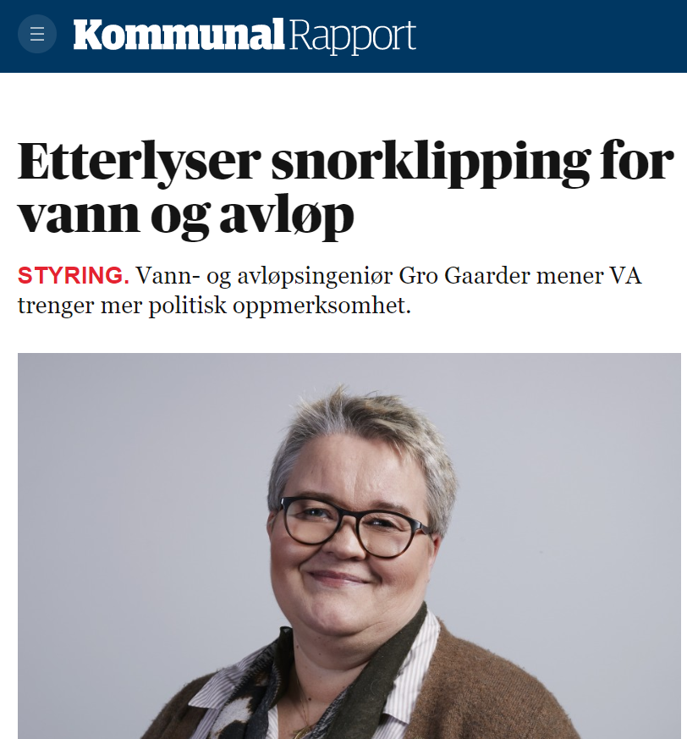
Budsjett VA - vassavgift auka 16,3 prosent
- avlaup auka 17,4 prosent - renovasjon auka 12,0 prosent

Slide 44
Veg trafikk og parkering
Budsjettet for vegavdelinga er teke ned med 0,9 mill, mellom anna ved: - framleige avtale om Backertunet 0,25 mill. - skru av varmekablane i Borggata, 0,12 mill. - vakans 0,19 mill.
6 mill. årleg til asfaltering, 2,5 mill. årleg til veglys (LED), 2 mill. til samarbeidsprosjekt 2020
1,5 mill. årleg til trafikksikring
140 00 kr til ladeplassar for el-bilar i sentrum
Forslag om gjenninføring av avgiftsparkering, 0,5 mill. invsetering, 0,75 mill. i inntekt - saka skal takast endeleg stilling til i forskrift

Slide 45
Brann og redning
Nedbemanna med eit årsverk
Dagkasernering og bilordning foreslått utsett
Ny stigebil i 2020, ny brannbil i Sagvåg i 2021
0,5 mill. årleg til fornying av utstyr
Medlemskap i Vest brann og redning frå 2020
Notes:
Dette er eit fagleg samarbeid som sikrar regionalt samarbeid, faglig utvikling, stordriftsfordelar, og tilgang til spesialkompetanse- og utstyr.

Slide 46
Rehabilitering, helse og omsorg

Slide 47
Rehabilitering, helse og omsorg (RHO)
Omfattar heimebaserte tenester, institusjonstenester, rehabiliteringstenester, tenester til personar med utviklingshemming, tenester til personar med psykiske lidingar og rusproblem, legetenester, NAV Stord og Tildelingskontoret
Budsjettramma redusert med 48 mill. kr i høve til konsekvensjustert budsjett - konsekvensar for grunnbemanning, vedtak må revurderast

Slide 48
Dette vil me satsa på – førebyggjande arbeid
Velferdsteknologi
Godt å bu heime
Førebyggjande heimebesøk
Frisklivssentralen
Hamna kontaktsenter
Heimerehabilitering

Slide 49
Heimebaserte tenester
Redusert tilsvarande 3,77 årsverk fordelt på dagavdeling for demente og avdelingane sine brukarretta tenester
Budsjettert med kjente vedtak
Dagtilbodet for demente er redusert frå 16 til 13 plassar

Slide 50
Institusjonsdrift
Ny sjukeheim tatt i bruk
Oppgradering den gamle delen med 40 mill. i åra 2020-2022
Stord sjukeheim redusert med tre årsverk
Knutsaåsen redusert med fire årsverk (2,4 mill.)
Utset å ta i bruk nye plassar til årsskifte 2020/21 (6. mill.)
Ikkje forslag om å etablera produksjonskjøken - årlege driftskostnader 2,2 mill. + investering

Slide 51
Rehabiliteringstenester
Avvikling av døgnplassane ved rehabsenteret (7,2 mill. kr)
Åtte dagplassar
Vidarefører tilbodet om heimerehabilitering

Slide 52
Eining for habilitering
Innreia andre etasje i løa på Sæbø gard (1,8 mill.)
Nye personalbaser i Studalen og Saghaugen for å stetta HMT-krav (5,5 mill.)
Forslag om å utsetta innflytting i Husahaugen bufellesskap til 1. september (6 mill.)
Ikkje funne rom for å auka bemanninga ved Sæbø gard (2,5 mill.)
Redusera bemanninga på bustadene med 9,7 årsverk
Netto innsparingar drift 16,2 mill.
Notes:
To kommunale bufellesskap: Saghaugen og Husahaugen

Slide 53
Tildelingskontoret
Tildeler og samordnar kommunale helse- og omsorgstenester og bustader
Foreslått redusert med tre årsverk (2,1 mill.) - vil gje auka sakshandsamingstid - publikumstid på rådhuset 0930-1430

Slide 54
Sunnhordland interkommunale legevakt IKS
Auka kostnad 1,35 mill. (redusert fondsbruk)
30 prosent stilling som kommunelege vakant

Slide 55
Eining for psykisk helse og rus
Forslag om å avvikla tilbodet i Åkervikåsen frå 1. april 2020
Seier opp samarbeidet med Helse Fonna om LAR - avviklar Maris frå 1. april (4,7 årsverk)
I tillegg får eininga redusert med 1,6 årsverk fordelt på ulike avdelingar
Samla sparing 9,3 mill. i 2020
Notes:
Det vert totalt om lag 40 brukarar som mister tilbod om medisin, mat, aktivitet, sosialt samhald, samtalar, sårstell og diverse andre tilbod. Samarbeidspartar som NAV, politi, legetenesta og spesialisthelsetenesta må rekna med meir ansvar og oppgåver i høve denne brukargruppa.

Slide 56
NAV kommune
Høgt forbruk sosialstønad, aukande tal deltakarar i kvalifiseringsprogrammet
Reduksjon tre stillingar frå 1. april, to på flyktningearbeid og ein på oppfølgingstenesta, sparing 1,7 mill.
Seier opp avtala med Kirkens bymisjon (0,43 mill., halvt år)
Løyvingar økonomisk sosialhjelp, introduksjons-ordninga og kvalifiseringsprogrammet redusert med 2 mill. (prognose)
Forslag om å ta mot 15 flyktningar i 2020
Notes:
Det er framleis slik at mange barnefamiliar har behov for hjelp, noko som må sjåast opp mot høg busetjing av flyktningar dei siste åra.
Ved nedtrekk i oppfølgingstenesta vil særleg den arbeidsretta oppfølginga bli redusert. Andre områder som vil bli redusert er bustadsosial oppfølging av flyktningar og generell oppfølging (inkudert arbeidsretta arbeidsretta) av dei over 160 busette flyktningane som framleis er i integreringstilskotsperioden. Konsekvens av redusert arbeidsretta oppfølging kan verta lengre stønadsløp og auka utbetaling av økonomisk sosialhjelp.
Konsekvensane av forslaget om å seie opp avtale med Kirkens bymisjon er at personar med rusvanskar får eit svekka tilbod når det gjeld meiningsfylt dagaktivitet.

